Slide 1
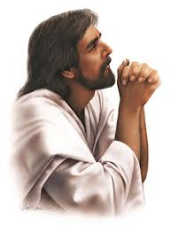
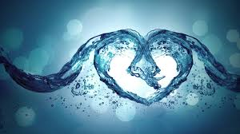
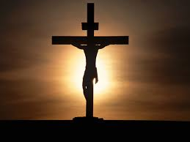
獻詩 Special Music
“生命的泉水”
By
亞伯蘭聖歌隊

Slide 2
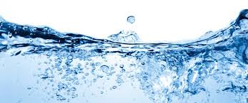
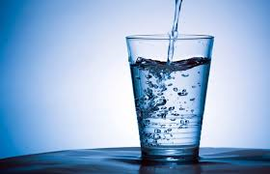
有一種水你喝了就不會渴 有一種水你嘗了就不飢餓 有一種水能使你喝了不渴 有一種水能使你常得滿足 那是一種生命永活的水 它使飢渴慕義的人得飽足 那是一種生命永活的水 它使勞苦重擔的人得輕省

Slide 3
生命的泉水從我天父而來 生命的泉水勝過世上一切 生命的泉水從我天父而來 生命的泉水是得永生之道 有一種水你喝了就不會渴 有一種水你嘗了就不飢餓 有一種水能使你喝了不渴 有一種水能使你常得滿足

Slide 4
那是一種生命永活的水 它使飢渴慕義的人得飽足 那是一種生命永活的水 它使勞苦重擔的人得輕省 生命的泉水從我天父而來 生命的泉水勝過世上一切 生命的泉水從我天父而來 生命的泉水是得永生之道

